Slide 1
Werkausschusssitzung 27.03.2023
Top 3 – Wertstoffhofkonzept 2035

Slide 2
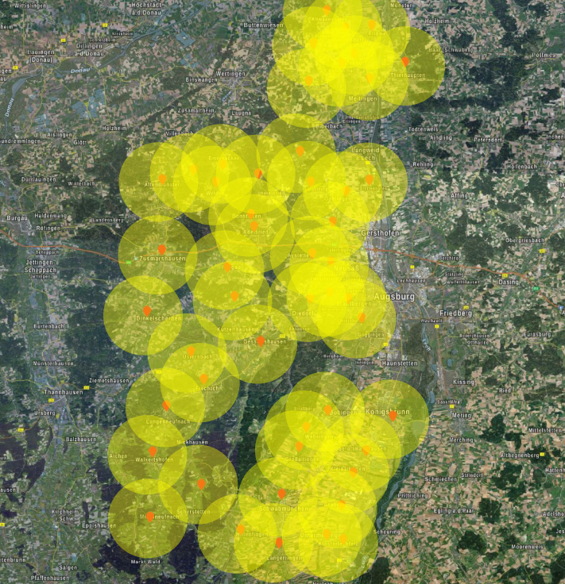
aktuelle Wertstoffhöfe
50 Wertstoffhöfe
Radius: 4 km

Slide 3
aktuelle Problematik
keine Rechtssicherheit bzgl. Immissionsschutz, Gewässerschutz, Abfallrecht, Arbeitssicherheit und Brandschutz
Anforderungen vom Gesetzgeber können nicht umgesetzt werden
Wertstoffhöfe zum Teil in baulich schlechten Zuständen
keine Wirtschaftlichkeit hinsichtlich Logistikkosten
Probleme bei der Wertstofferfassung
Personalproblematik

Slide 4
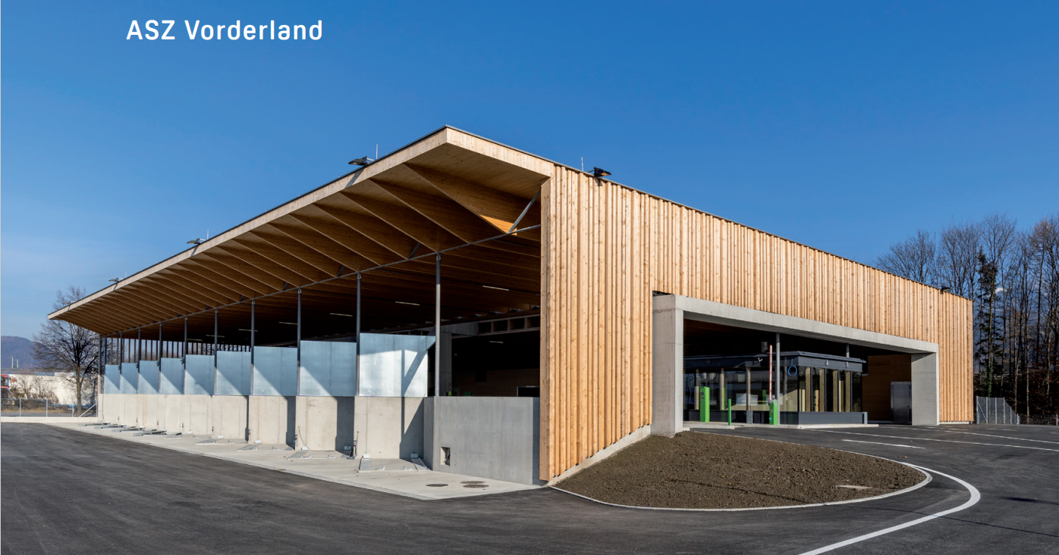
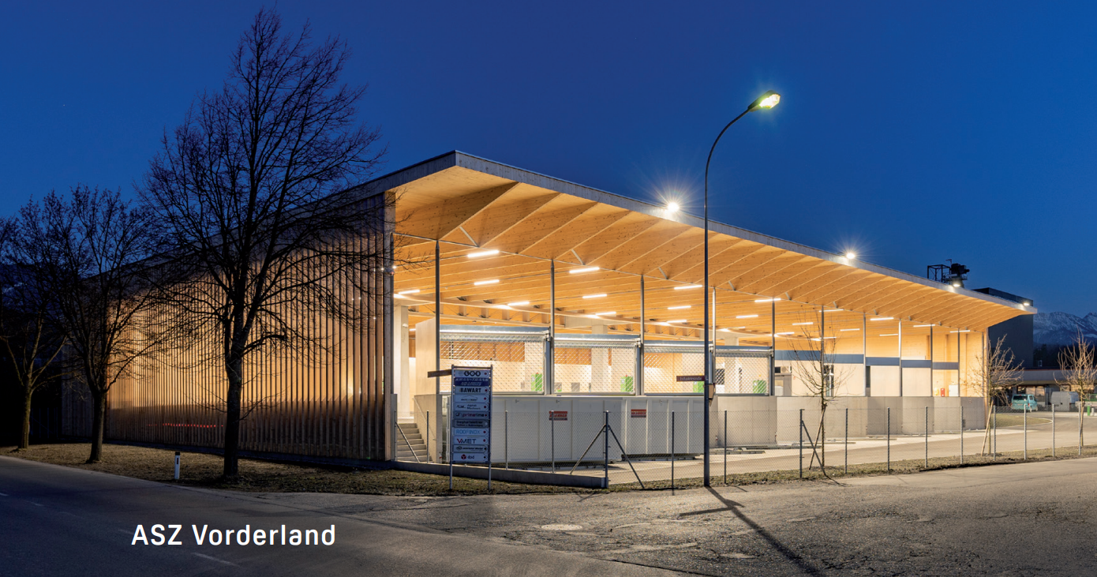
Moderner Wertstoffhof
Altstoffsammelzentrum Vorderland
Bauherr: Gemeindeverband aus 11 Gemeinden
Einwohner: 30.000 (Umkreis 15 km)
Bildnachweis: https://www.vorderland.com/asz/asz-broschure.pdf

Slide 5
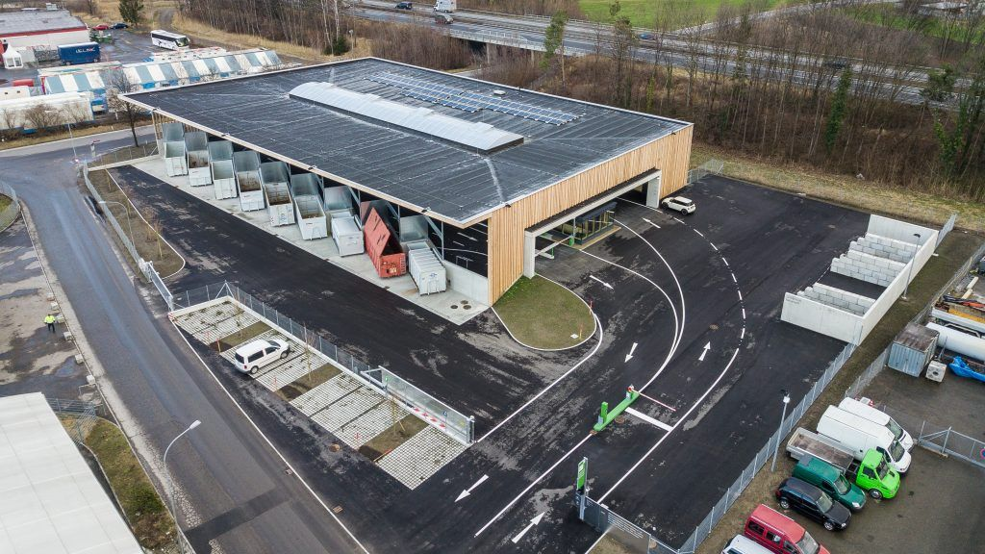
Moderner Wertstoffhof
https://www.vn.at/vorarlberg/2020/03/06/altstoffe-als-daseinsvorsorge-fuer-vorderlandgemeinden.vn

Slide 6
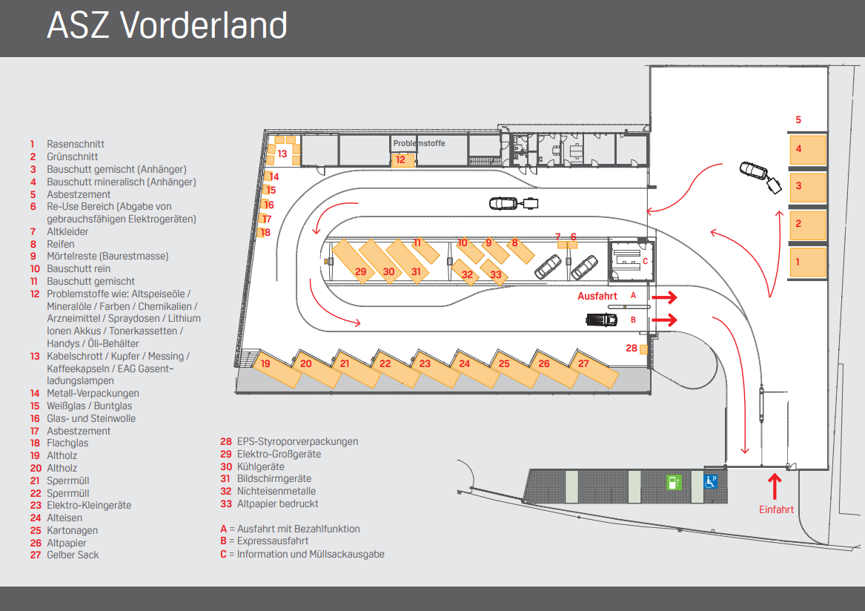
Moderner Wertstoffhof
Bildnachweis: https://www.vorderland.com/asz/asz-broschure.pdf

Slide 7
Abgabemöglichkeiten Landkreis Augsburg
Fraktionen | Heute | Künftig Vollsortiment | Künftig Vollsortiment PLUS
PPK | ü | ü | ü
Metallschrott | ü | ü | ü
Möbelaltholz | bis 5 m³ | bis … m³ kostenfrei | bis … m³ bzw. … kg kostenfrei
Sperrmüll | bis 5 m³ | bis … m³ kostenfrei | bis … m³ bzw. … kg kostenfrei
Hartkunststoffe | ü | ü | ü
Elektrogeräte | ü | X | ü
Energiesparlampen, Batterien | ü | ü | ü
Altfett | ü | X | ü
PUR-Schaumdosen, Kork, CD | ü | ü | ü
Starterbatterien, E-Bike-Akku | X | X | ü
Problemabfall | X | X | ü
Sonstige Hölzer (Türen, Böden, Holz aus dem Außenbereich) | X | X | Kostenpflichtig
Bauschutt (Kleinmengen) | X | X | Kostenpflichtig
Feuerlöscher | X | X | Kostenpflichtig
Autobatterien | X | X | Kostenpflichtig
Restmüll | X | X | Kostenpflichtig
Grüngut | X | X | Kostenpflichtig

Slide 8
Mehrwerte durch große Wertstoffzentren für den Bürger
attraktive Außenwirkung
geordnetes Wegesystem
einheitliche Beschilderung der einzelnen Fraktionen
bequemer Einwurf in die Container (von oben)
zusätzliche Abgabe kostenpflichtiger Materialen
ganzjährige Problemstoffannahme
umfangreiche Öffnungszeiten
Beschäftigung von Fachpersonal
„smarter“ Wertstoffhof (z. B. KI-Bilderkennung bzgl. Wartezeit)
Re-use-Abgabemöglichkeiten

Slide 9
Mehrwerte durch große Wertstoffzentren für die kommunale Abfallwirtschaft
Rechtssicherheit bzgl. Immissionsschutz, Gewässerschutz, Abfallrecht, Arbeitssicherheit und Brandschutz
Personalgestellung über AWB → Fachkräfte, ständige Schulungen
künftige Ausbildung: Fachkraft für Kreislauf- und Abfallwirtschaft
bessere Sortierqualität – bessere Wiederverwertung
reduzierte Logistikkosten
neue gesetzliche Anforderungen schneller umsetzbar
Einsatz Kassensystem (Abrechnung nach Gewicht)
Digitales Containermanagement
Re-use-Abgabemöglichkeiten
virtueller Rundgang über Wertstoffhof
Bildungsangebote für Schulen

Slide 10
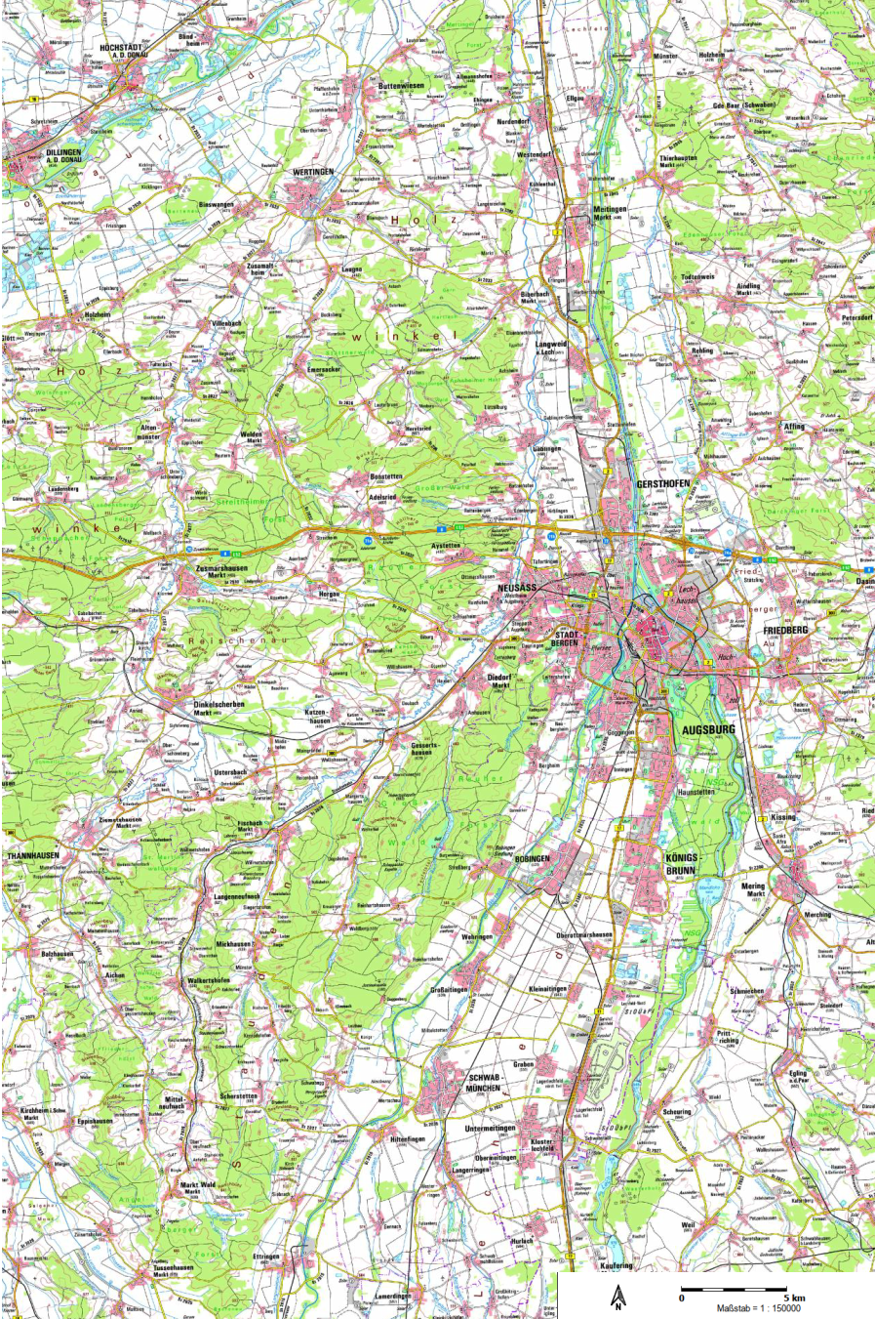
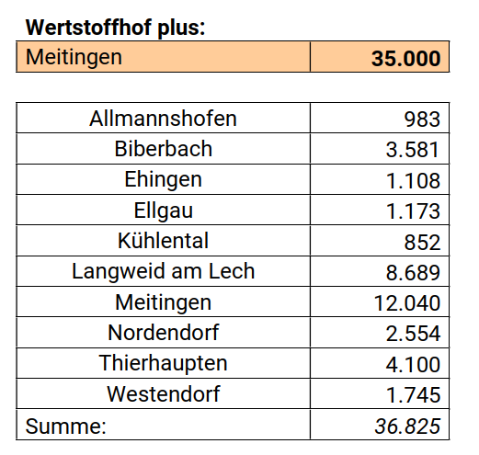
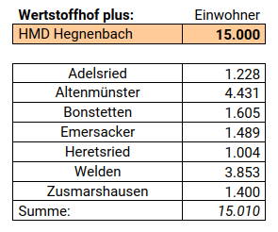
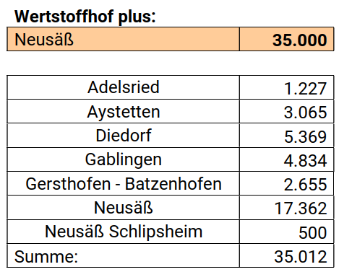
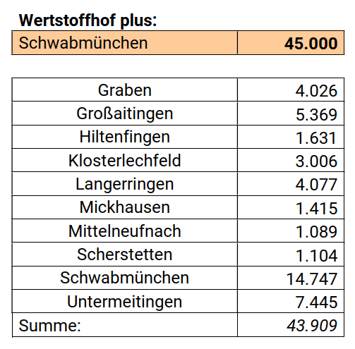
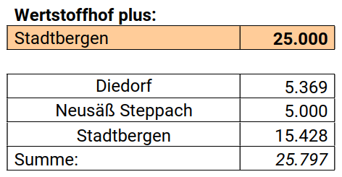
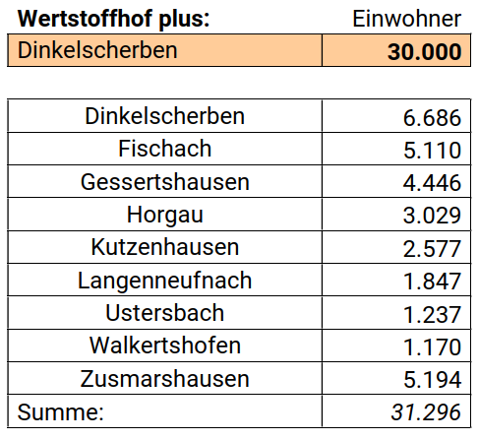
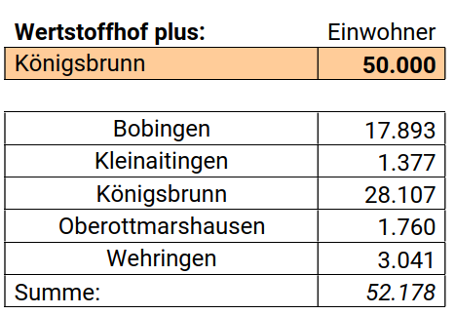
Vollsortiment PLUS:
Meitingen
HMD Hegnenbach
Neusäß
Stadtbergen
Dinkelscherben
Königsbrunn
Schwabmünchen
Vollsortiment:
Langweid – Foret
Nordendorf
Zusmarshausen
Diedorf
Langenneufnach
Bobingen
Untermeitingen
Radius: 10 km

Slide 11
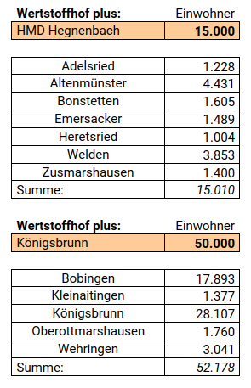
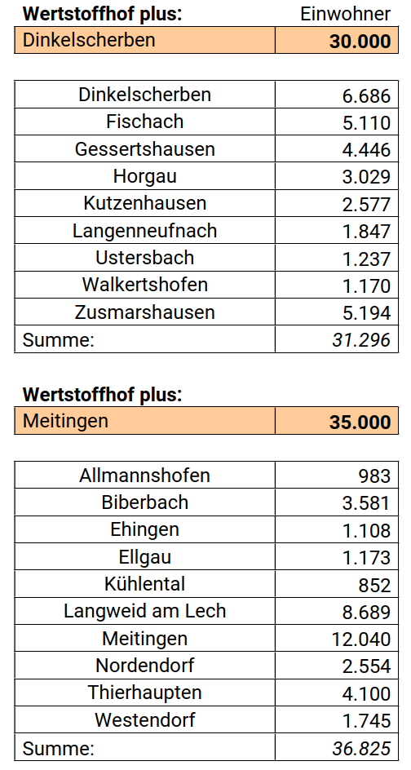
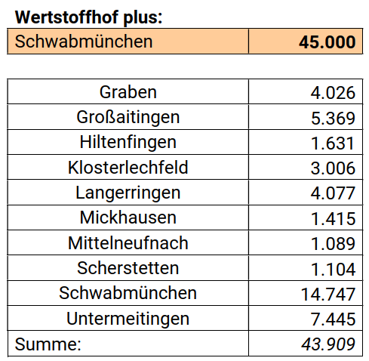
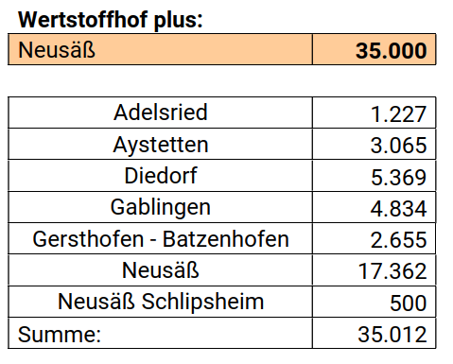
Einzugsgebiete Vollsortiment PLUS

Slide 12
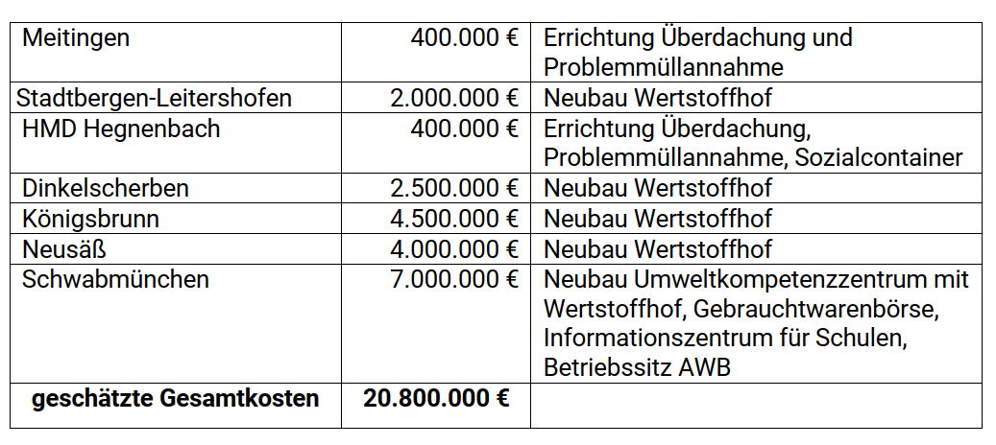
Baumaßnahmen und Baukosten

Slide 13
Baumaßnahmen und Baukosten
Meitingen:
Umbau bestehender Wertstoffhof durch Errichtung einer Überdachung, Problemmüllannahme, Sanitär- und Sozialräume und Änderung der Aufteilung der Containerstellplätze
Stadtbergen-Leitershofen:
Neubau Wertstoffhof auf bestehendem Wertstoffhofgelände
HMD Hegnenbach:
Umbau bestehender Wertstoff durch Errichtung einer Überdachung, Problemmüllannahme und Sanitär- und Sozialräume
Dinkelscherben:
Alter Wertstoffhof in einem Überschwemmungsgebiet
Erweiterung nur ohne Problemmüllannahme möglich
Empfehlung Neubau Wertstoffhof an neuem Standort
Neusäß:
Alter Standort zu klein
Neubau Wertstoff an neuem Standort
Königsbrunn:
Alter Standort zu klein
Neubau Wertstoff an neuem Standort
Schwabmünchen:
Alter Standort zu klein
Neubau Wertstoff an neuem Standort

Slide 14
Personal & Zeitrahmen
Personal:
Personal der WSS wird künftig vom Abfallwirtschaftsbetrieb gestellt
Servicekräfte in Vollzeit, Teilzeit und auf geringfügiger Basis
Fachkräfte für Kreislauf- und Abfallwirtschaft
Zeitrahmen:
Umsetzung des Wertstoffhofkonzeptes 2035
Umsetzung des Konzeptes bis ca. 2035
Bau des ersten Wertstoffhofes „Vollsortiment plus“ bis zum Jahr 2026
erst nach Eröffnung eines neuen Wertstoffhofes werden umliegende Wertstoffhöfe geschlossen
Rückübertragung der Pflicht zur Erfassung von Grüngutabfällen und Bauschutt
Wunsch der Landkreisgemeinden auf Rückübertragung von Grüngut und Bauschutt auf den Landkreis
Rückübertragung kann erst erfolgen, wenn bei der Abfallverwertung Augsburg (AVA) ausreichend Kapazitäten für 15.000 t zusätzlicher Grünabfälle vorhanden ist.

